Slide 1

阿吽の呼吸 × Tech
Bodrive
ボドライブ
自分たちの姿がコースになる
2人協力型の配送ゲーム
JPHACKS 2026 東京B / tkb_2620
Bodrive
01
Notes:
自分たちの姿がコースになる2人協力型配送ゲーム、Bodriveです。写真を選ぶ楽しさと、息を合わせる運転を組み合わせました。JPHACKS 2026 東京B会場。

Slide 2
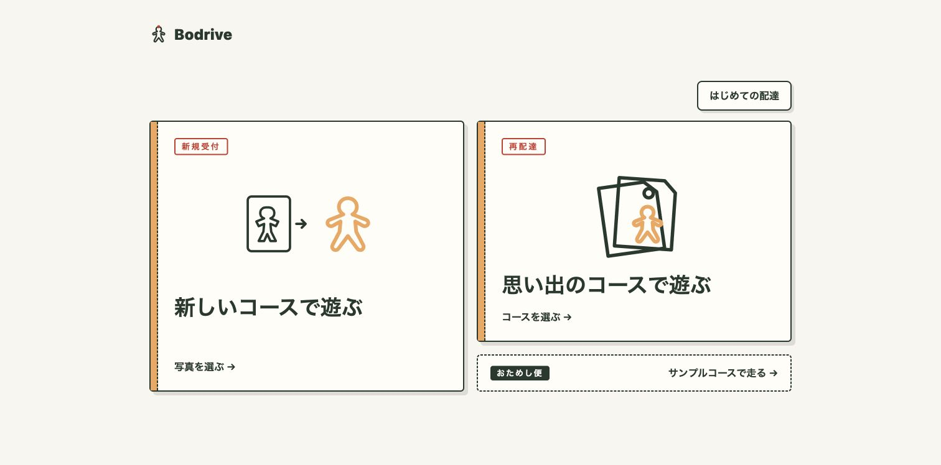
背景
写真の思い出を、
もう一度遊ぶきっかけに
一緒に撮った写真。
次は、そのポーズで遊ぶ。
友達や家族と、
会話しながら楽しめる時間を作りたい。
Bodrive
02
Notes:
写真を見るだけでなく、その写真から友達ともう一度遊ぶ時間を作りたいという発想です。効果検証済みの社会的課題とはせず、目指す体験として説明します。友達や家族での利用を想定しています。参考: judgineer-slides.pdfの背景から体験へ進む構成。

Slide 3
設計に込めた想い
人とのつながりを、
その人のいる空間ごと大切に
現実の運転
荷物の手応え
人の記憶
すぐには止まれない
加速・減速の連続性
慣性と摩擦で滑る
急な操作で落ちる
時間とともに色あせる
遊ぶと思い出が戻る
写真を撮る人も、一緒に運転する人も、大切にする体験へ。
Bodrive
03
Notes:
人とのつながりを大事にするからこそ、その人が存在する現実の空間も大事にしたい。現実の運転の連続した動き、荷物の慣性・摩擦、人の記憶の変化を着想に、体験の手触りを作りました。実車や人間の記憶の完全再現を目指すものではなく、ゲームとして遊びやすさも調整しています。

Slide 4
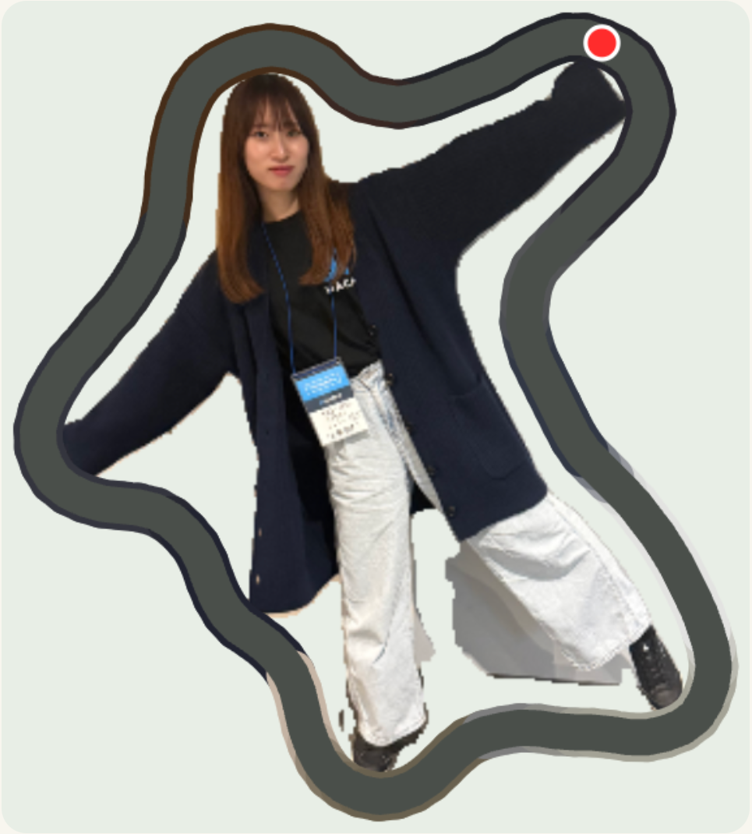
写真からコースへ
あなたのポーズが、道になる
腕の角度も、服の色も。
人物の外周を道路に
写真の色を壁に反映
上半身だけでもOK
実際の写真から生成したコース
Bodrive
04
Notes:
人物領域をMediaPipeで抽出し、外周を道路に変換します。髪・肌・服などの色を輪郭の内側から取り、壁に反映します。画像は提供された実際のコース確認画面です。初回だけ切り抜き写真を表示します。全身だけでなく上半身や見切れ写真にも対応しています。

Slide 5
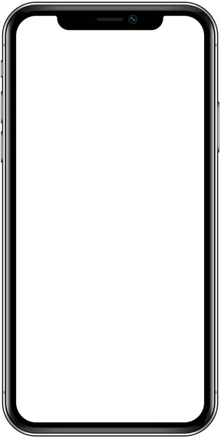
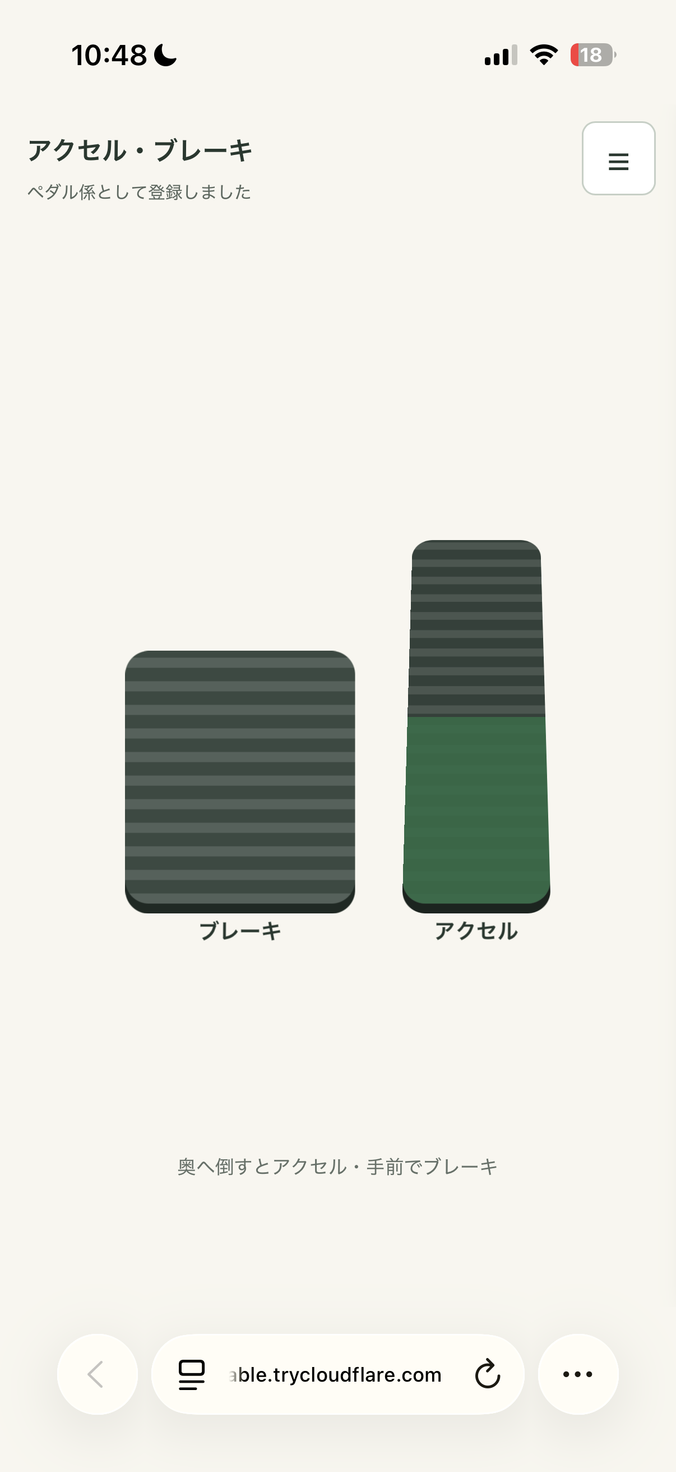
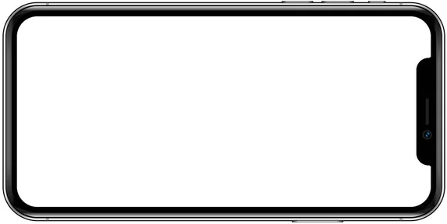
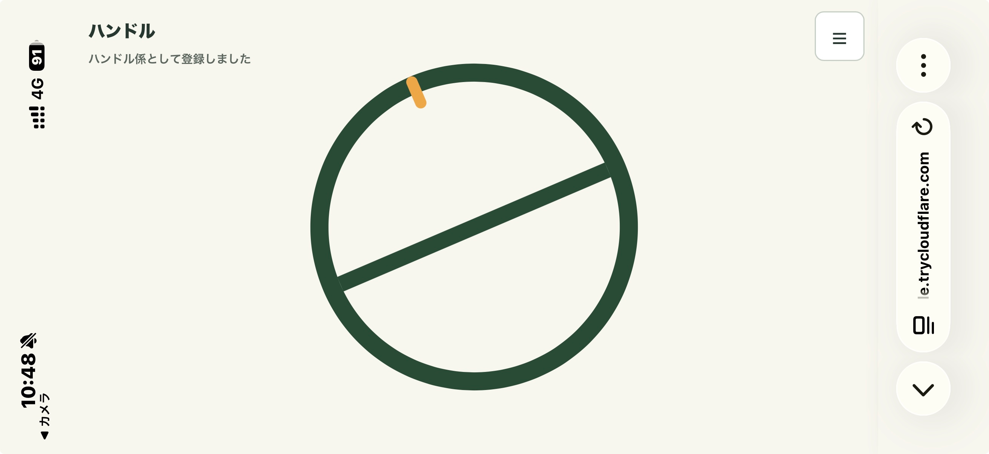
阿吽の呼吸
ハンドルとペダルを、ふたりで分担
PC 1台 ＋ スマホ 2台 / QRで接続・インストール不要
ハンドル係
ペダル係
横に持って、回す
奥でアクセル・手前でブレーキ
Bodrive
05
Notes:
PC1台とスマートフォン2台を使います。片方は横持ちでハンドルを回す、もう片方は縦持ちで傾けて加速とブレーキを操作します。片方だけでは思いどおりに走れないため会話が生まれる設計です。実機スクリーンショットを端末フレームに配置しています。

Slide 6
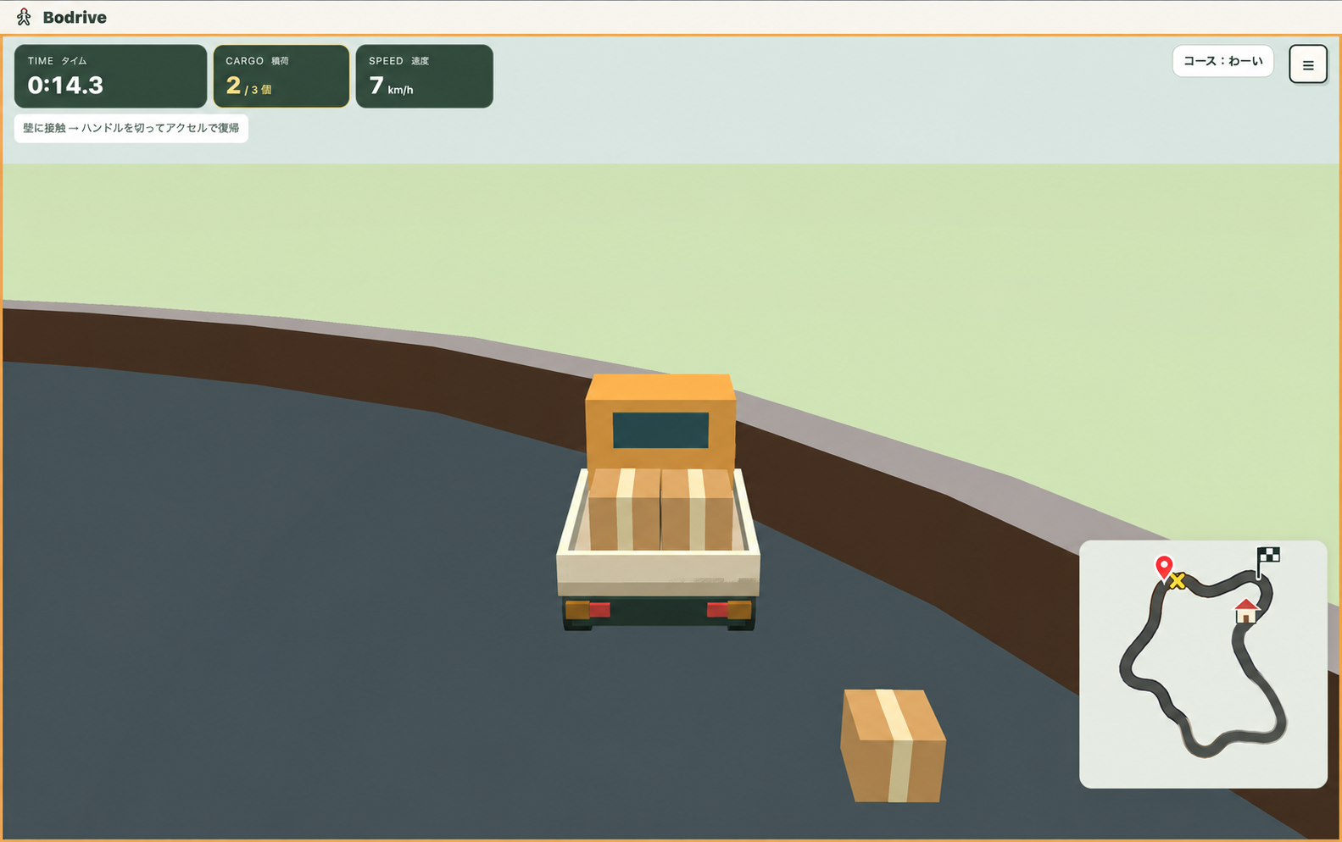
DEMO
配送センターから、お家へ
▶ デモ動画はこちら
状況説明用の編集画像：積荷2個を保持・1個が落下
タイム50点 ＋ 残った積荷50点。速さと丁寧さで100点を目指す
Bodrive
06
Notes:
ここで実機デモへ切り替える想定です。写真の形をまず見せ、スマホ2台の役割を説明し、出庫と運転を見せます。時間が短い場合は本スライドを静止画の代替にできます。提供された走行画像をもとに、2個保持・1個落下の状況を示すため画像編集しています。実際にその状態を撮影した画像ではありません。出庫演出、ウインカー、ゲート、到着地点は実装済みです。

Slide 7
独自アルゴリズム 1 / 輪郭抽出
写真を、順序付きの道路データに変える
人物マスク
外周の抽出
輪郭の平滑化
MediaPipeで人物領域を推定
最大連結領域・内部の穴を除外
5点の移動平均で小さな凹凸を抑制
等間隔化
急カーブ補正
道路データ
閉ループを距離ベースで再配置
曲率を調べ、移動量を制限して補正
道幅に合わせて形と色を対応づけ
人物検出はMediaPipe。外周から走れる道への変換を独自実装。
Bodrive
07
Notes:
人物領域の推定は既存モデルMediaPipeです。その出力を走れる道に変える後処理を独自に実装しました。人物マスクから最大連結領域、外周点列、平滑化、等間隔化、曲率補正、ゲーム空間の道路幅適合へ進みます。内部の穴は無視し、画像端で見切れた部分は直線で閉じます。点列の順序はSTARTから反時計回りへ正規化します。実装: src/image-processing/extractContour.ts、previewContour.ts、resampleContour.ts、correctCurves.ts、fitRoad.ts、generateCourse.ts。

Slide 8
独自アルゴリズム 2 / 曲率補正
形を保ちながら、急カーブを緩める
連続する3点
半径 R を推定
R < 6m を補正候補に
κ = 1 / R = 4A / (abc)
A：三角形の面積
a・b・c：3辺の長さ
特徴を消しすぎない制約
補正後も必ず検証
元の輪郭からの移動量に上限
局所的に補正し、点列を再配置
曲率と自己交差を再チェック
改善しない候補は採用しない
6mは目標値。補正が足りない場合は警告し、全ケースでの達成を保証しない。
Bodrive
08
Notes:
等間隔化した連続3点を通る円の半径から曲率を求めます。面積Aと辺長a,b,cから曲率=4A/(abc)。目標半径は6m。局所平均や円弧に基づく候補へ少しずつ移し、再リサンプリング後に曲率と自己交差を検証します。補正前の輪郭から移動上限を設け、改善しない候補は採用しません。補正しきれない場合は警告を返します。写真段階の既定上限3m・30反復と、道路適合段階の上限2mは異なります。実装: correctCurves.ts、fitRoad.ts。

Slide 9
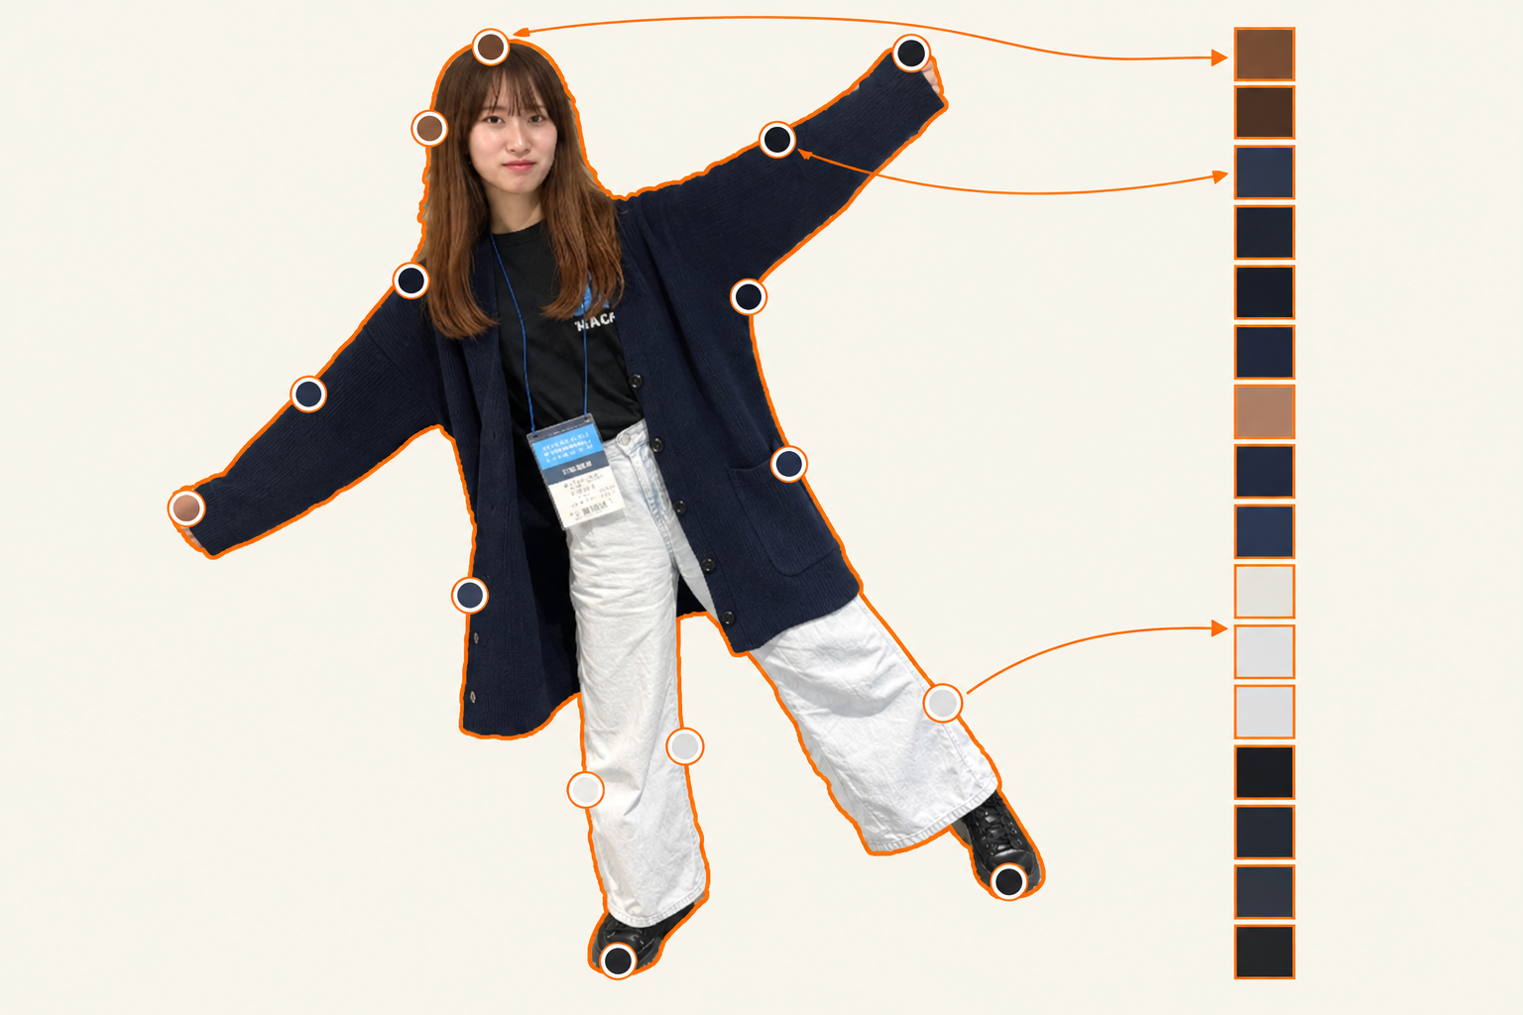
独自アルゴリズム 3 / 色の対応付け
人物の内側から、壁の色を取り出す
① 外周に沿って等間隔に分割
② 各区間の3地点から
内側3・6・10pxを調べる
③ マスク外の色は除外
RGBの中央値を代表色に
実際に使った写真をもとにした抽出方法のイメージ図。点の位置・色は実測結果ではありません。
Bodrive
09
Notes:
元の外周を距離ベースで16区間へ分割し、各区間の25・50・75％地点で内向き法線に沿った3・6・10px内側を調べます。人物マスク外のサンプルは除外し、RGBの各チャンネルの中央値を代表色にします。失敗区間は隣接色で補完、全失敗は既定色と警告です。補正後の道路へ輪郭上の距離割合で色を再対応づけます。画像は提供写真をもとにAIで制作した抽出方法のイメージです。点の位置やパレットの色は実測した出力ではありません。処理の流れは実装に基づきます。これは髪・服などを意味で分類する処理ではありません。人物マスクの誤認識があれば背景色混入の可能性は残ります。実装: extractColors.ts、mapCourseColors.ts。

Slide 10
運転の設計 / 空走距離と制動距離
止まるまでの距離にも、現実の手触りを
気づく
ブレーキ操作
停止
空走距離
制動距離
気づいて操作するまで
ブレーキが効いてから止まるまで
停止距離 ＝ 空走距離 ＋ 制動距離
ゲームへの取り入れ方
ブレーキは約0.4秒かけて効く
減速の勢いが積荷の動きにもつながる
空走時間の固定遅延は追加しない。判断・操作の時間と、連続的な減速を表現する。図は模式図。
Bodrive
10
Notes:
空走距離は気づいてから操作が届くまでに進む距離、制動距離はブレーキが働いてから停止するまでに進む距離で、合計が停止距離です。図は距離比を表さない模式図。ゲームでは空走の固定時間を追加しておらず、2人の判断と操作が反映されます。brakePressureを1秒あたり2.5で上昇させ約0.4秒で最大とし、最大制動加速度10m/s²に踏み込み量を乗じ、走行抵抗やアクセル入力も加味します。速度の差から荷物の慣性を計算します。運転教育用の精密再現ではありません。実装: constants.ts、updateGame.ts、slideCargo.ts。

Slide 11
独自アルゴリズム 4 / 積荷物理
荷物は、加減速と旋回の慣性で動く
トラックの状態
速度 v / 加速度 a / 旋回速度 ω
荷台座標の慣性
横：−vω 前後：−a × 発進補助
静止摩擦を超えたら滑る
動摩擦で減速し、位置を更新
|慣性加速度| > μs g
μs = 0.25 / g = 9.8
速度に慣性を加算し、摩擦を差し引く
μk = 0.18 / Δt = 1/60秒
発進直後は補助を入れ、最初から荷物が落ちるストレスを抑える
Bodrive
11
Notes:
1/60秒の固定ステップで荷台ローカル座標を計算します。+xは左、+zは前。慣性加速度は横=-vω、前後=-a×発進補助倍率。静止摩擦μs=.25、動摩擦μk=.18、g=9.8。静止していて慣性の大きさがμs g以下なら動かず、超えると速度を加算。動摩擦で速度を削り、その速度で位置を更新する半陰的Euler法です。物理エンジンは使わず、ゲーム用の簡易モデルです。実装: slideCargo.ts。

Slide 12
独自アルゴリズム 5 / 接触と落下
滑る、縁を越える、落ちるまでをつなぐ
静止
滑走
縁を乗り越える
落下・地面に残る
摩擦で荷台にとどまる
慣性が摩擦を超える
先に持ち上がって外へ
落下後も地面に残る
弱い接触ではすぐ落とさない。箱どうしは押し合い、重なりを分離する。
縁越え：接触速度 ≥ 1.8m/s、または外向き加速度 > 6m/s² が0.75秒継続。模式図。
Bodrive
12
Notes:
箱どうしは荷台座標の軸に平行な矩形として接触を解消し、互いに押し合います。荷台の縁で弱い接触は反発。縁への速度1.8m/s以上、または外向き加速度6m/s²超が0.75秒継続すると乗り越えへ移ります。0.55秒で先に持ち上げてから外へ移動します。落下開始時にトラック速度と相対速度を世界座標へ変換し、重力で落下。地面で残り続ける箱も互いの重なりを解消します。ミニマップのXは着地位置ではなく荷台から落ち始めた地点です。実装: slideCargo.ts、cargoRails.ts、fallCargo.ts。

Slide 13
システム構成 / 通信
スマホ2台の入力を、PCの1台へ集約
PCのブラウザ / React
スマホ A：ハンドル
通信サーバー
写真 → MediaPipe → コース生成
傾き → 基準補正・平滑化
スマホ B：ペダル
Node.js / Socket.IO
ルーム・担当の確認
入力値の正規化と中継
入力 → 1/60秒の物理 → Three.js
ゲームの状態・描画はPCが担当
傾き → アクセル・ブレーキ
20Hzで操作を送信
Supabase / コース・ランキング
PC → サーバー → 両スマホへ接触・落下を通知
PCから保存・読込（REST API）
Bodrive
13
Notes:
ハンドルとペダルは各端末でDeviceOrientationを取得し、基準角度・遊び・平滑化を適用して20Hzで送信します。Socket.IOサーバーはルームの担当を確認し、値を正規化してPCへ中継。PCがゲーム状態と物理を計算し、Three.jsで描画します。表示用アラートはPCからサーバー経由で両スマホへ返します。入力が途切れたら最後の値を最大1秒保持し、それ以降はその入力を0へ。走行中は停止させず惰性走行。ルームから担当が退出した場合は入力をすぐ破棄します。実装: useControlSender.ts、useRemoteInput.ts、server/index.ts、createScene.ts。

Slide 14
システム構成 / データの境界
写真を送らず、コースを残す
PCのブラウザ内で処理
Supabase
人物写真
人物マスク
座標・色・道幅
写真・切り抜き画像はこの範囲だけ
コースデータ
コース名・記録
写真は残さず、何度でも遊べる道に
DBに保存するもの
次は他の人とも、同じコースで遊ぶため。
人物の写真を残さず、プライバシーに配慮。
座標・壁色・テーマ色・道幅・撮影モード
名前・プレイ日時と回数・ランキング記録
Bodrive
14
Notes:
同じコースを後で他の人とも遊べるように、コースを保存します。ただし写真は公開・保存せず、プライバシーに配慮して道と色へ変換したデータを残します。元写真・人物マスク・切り抜き写真はブラウザ内のみ。初回は写真を確認用に表示し、再プレイは輪郭だけです。保存対象はコース座標、壁色、テーマ色、道幅、撮影モード、コース名。プレイ日時・回数、ランキングのチーム名・スコア・タイム・残り荷物数などもDBに保存します。完全匿名化を保証する表現はしません。実装: capture、App.tsx、courseRow.ts、supabase.ts。

Slide 15
忘れられていく思い出
遊ばない思い出は、少しずつ色あせる
人の記憶を、遊ぶ仕掛けへ
公開したコースで遊ぶ
思い出が戻る → また遊ぶ
繰り返し遊ばれるコースが残る
31日未プレイのコースと記録を日次削除
保存データの肥大化を抑える
b(t) = 184 / ((log10 t)^1.25 + 1.84)
グラフは実装式の計算値。横軸は経過時間のカテゴリで、人の記憶を測定した結果ではない。
Bodrive
15
Notes:
コースや記録を無期限に蓄積せず、保存データの肥大化とDBの負担を抑える意図もあります。思い出度は保存せず日時から計算し、31日未プレイのコースと紐づく記録を日次削除します。ただし総データ量に固定上限を保証するものではありません。人の記憶へのリスペクトを着想に、公開して遊び直すサイクルを設けました。繰り返し遊ばれる面白いコースが残る仕掛けを意図していますが、利用継続の効果を実証したものではありません。思い出度b=100k/((log10 t)^c+k)、tは最後に遊んでからの分数、k=1.84、c=1.25。1分以内は100。グラフは実装式から算出したUIモデルの値で、人間の記憶やユーザーの利用行動を測定した結果ではありません。UIでは思い出度の数字を出さず色あせだけを見せます。値をDB保存せずlast_played_atまたはcreated_atからその都度計算。31日未プレイのコースと紐づくランキングを毎日削除するSQLを用意。pg_cronが有効でSQL適用済みの場合、毎日03:10 JSTに実行します。期限直後に即削除ではなく次の日次処理で削除。実装: memoryScore.ts、20261024020000_schedule_delete.sql。

Slide 16
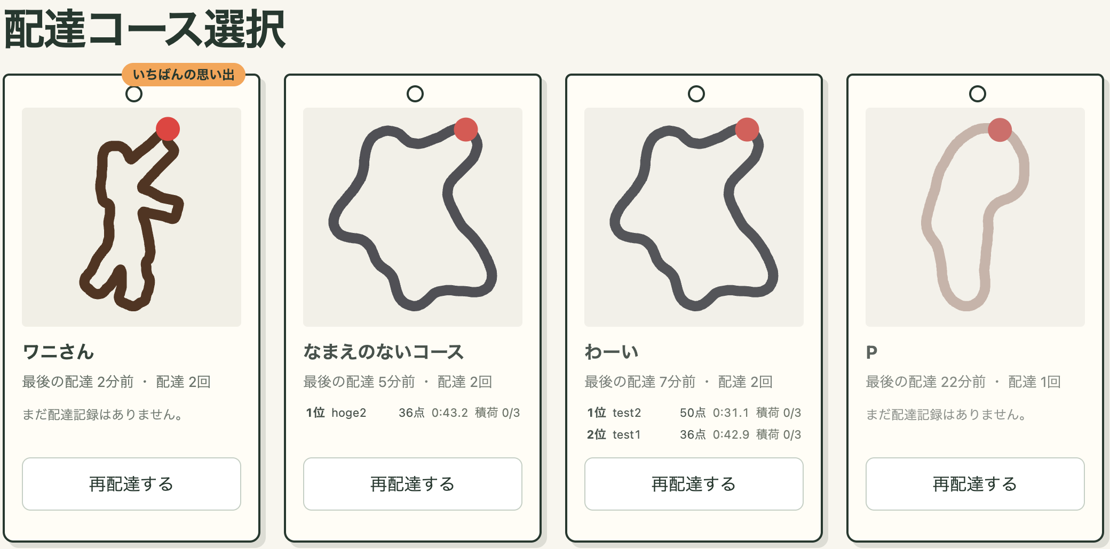
配送コース一覧 / 再配達
思い出のコースを公開
写真を見せずに、コースを公開。次は他の人とも「再配達」。
Bodrive
16
Notes:
提供された配送コース選択画面です。写真を保存せず、輪郭と色でコースを再現。最後に遊んだ日時・プレイ回数・ランキングを荷札にまとめ、再配達するボタンから同じコースで遊べます。遊ばないコースは色あせます。

Slide 17
ランキング / もう一度挑戦したくなる記録
ふたりの配達記録で、コースごとのTOP3へ
速さ 50点 ＋ 残った積荷 50点
配送完了・スコア算出
配達ランキング
TOP3ならチーム名を登録
1位
チーム A
99点
0:32.4
3/3個
2位
チーム B
94点
0:36.0
3/3個
16文字まで / Supabaseへ記録
3位
チーム C
83点
0:31.7
2/3個
公開コースで記録を確認
高スコア順。同点なら、タイムが短いチームが上位。
保存は1コース3件まで。4位以下を削除しDBの負担を軽く。
チーム名・記録は説明用の例。「速さ」と「丁寧さ」を比べて、同じコースに再挑戦。
Bodrive
17
Notes:
ランキングをTOP3に限定するのは、競う楽しさに加え、1コースあたりの保存件数と読込量を抑え、DBの負担を軽くするためです。DBの登録処理で4位以下を実際に削除し、履歴を無制限には残しません。総合スコアはタイム点50点と積荷点50点の合計100点です。タイム点は基準タイムを実タイムで割った比率、上限50点。積荷点は残った荷物の割合で50点。コースごとにスコア降順、タイム昇順、同スコア同タイムは先に登録した順でTOP3を表示します。ゴール後、TOP3に入る記録にはチーム名登録を案内します。チーム名は16文字まで。保存できたコースに紐づく結果が対象で、通信失敗時は伝票のみ表示します。登録時点で他のチームに抜かれる場合もあります。図中のチーム名・スコア・タイムは説明用の例で、利用実績ではありません。実装: score.ts、RankingEntryForm.tsx、RankingTable.tsx、courseRow.ts、supabase.ts。

Slide 18
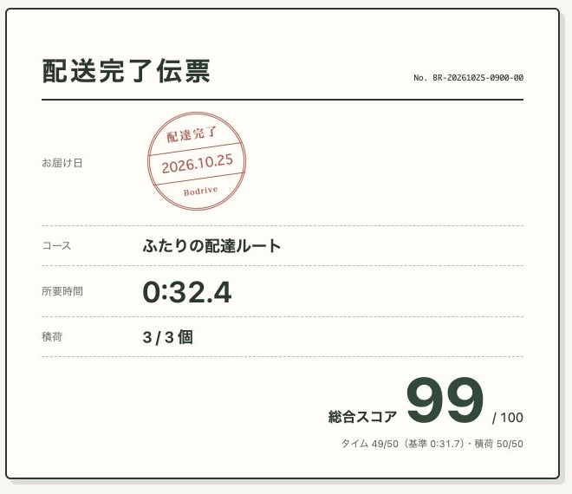
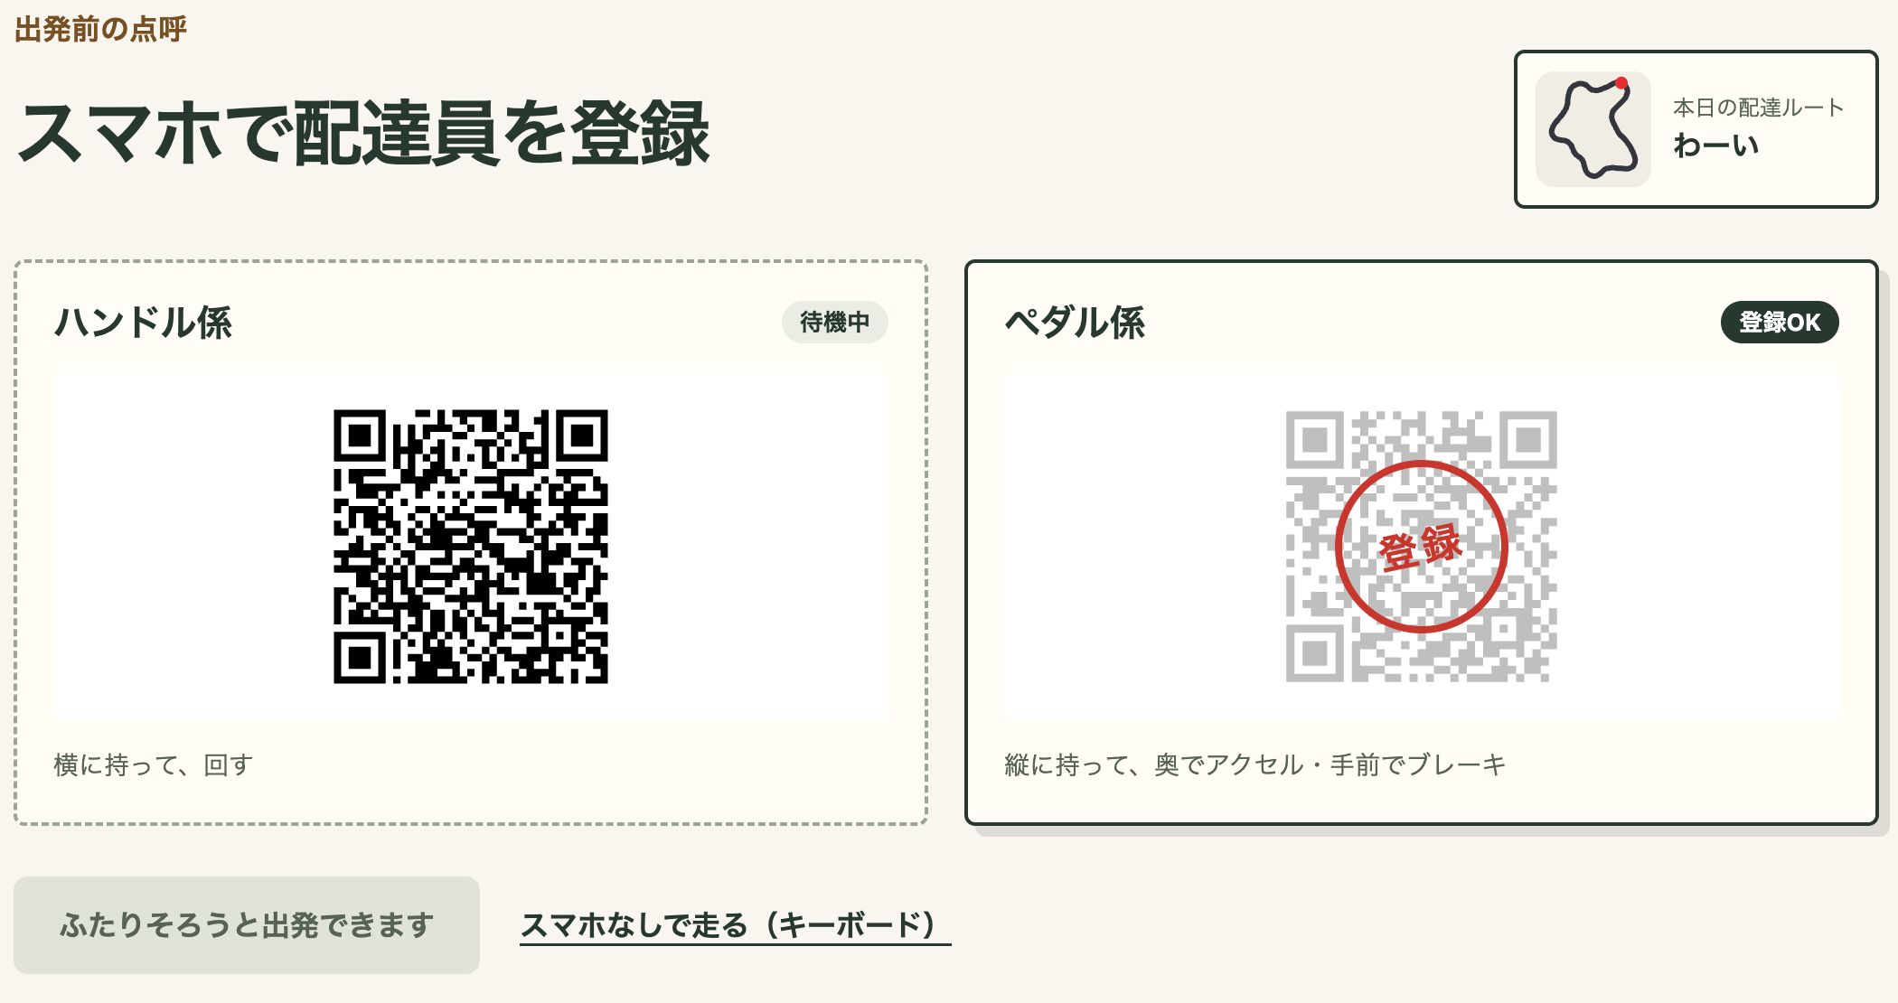
配送センターの世界観で統一したUI
画面全体を、ひとつの配送サービスに
スマホ接続を、登録スタンプで通知
配達を終えて、伝票に押印
集荷・登録・再配達まで、言葉と動きを統一。
Bodrive
18
Notes:
受付、新規受付の集荷票、スマホの配達員登録、出庫、配送完了伝票、再配達という言葉と見た目を統一しました。読み込み中は道路を走るトラック、スマホ接続時は登録スタンプ、結果には日付印を押す動きと音。保存コースは色あせで時間経過を表します。画像は実画面とアプリの既存アートワーク、伝票は撮影用デモ値です。

Slide 19
開発中の調整
使って気づいた違和感を、仕様へ戻す
全身が写っていないと使いにくい
上半身・見切れ写真も、閉じた輪郭に
発進するだけで荷物が落ちる
低速発進を補助。旋回・急ブレーキの手応えは残す
端末が違っても出来事を知りたい
振動の代わりに、スマホの縁を黄色・赤で通知
会社に戻るだけでは配送に見えない
90％地点に赤い屋根のお家。そこへ届ける
実機での試用と開発中のフィードバックを反映。効果の定量検証はこれから。
Bodrive
19
Notes:
上半身の写真も使いたい、発進しただけで荷物が落ちる、端末差なく出来事を知りたい、出発と到着が同じ場所では配送に見えないというフィードバックを受けて調整しました。ここでの声は開発中のやり取りであり、大規模な調査ではありません。

Slide 20
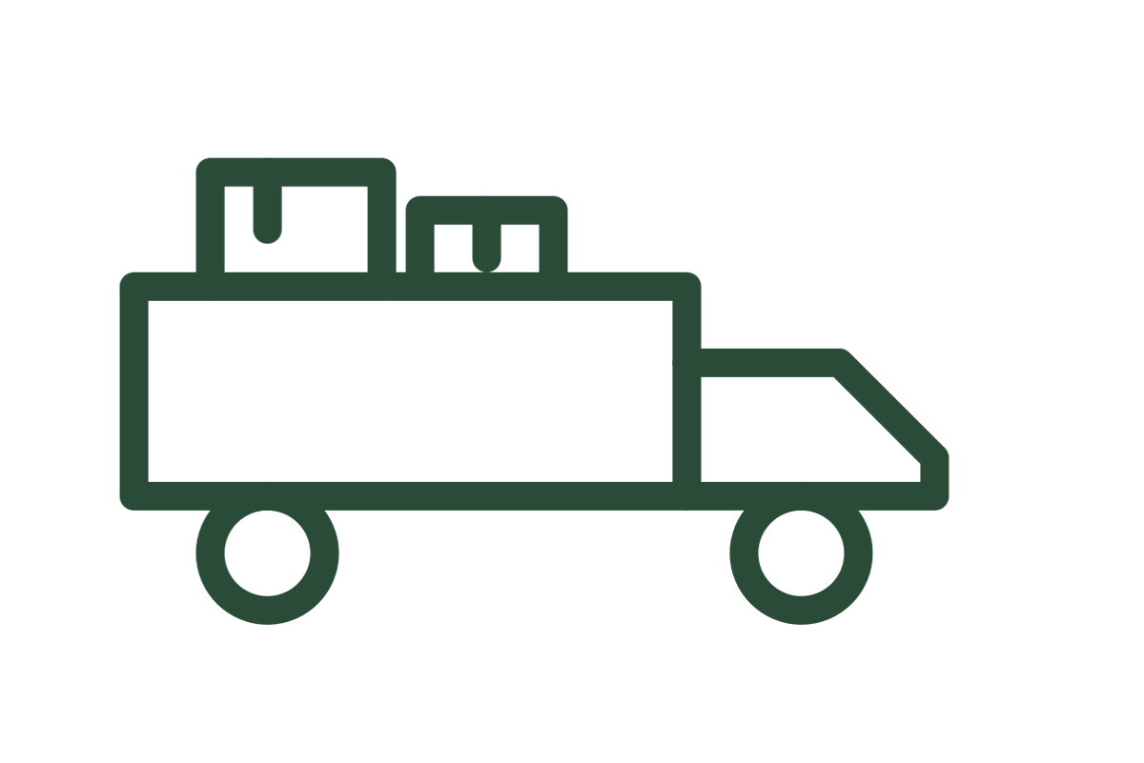
阿吽の呼吸 × Tech
ふたりの姿で、
ふたりだけの配達へ。
写真が道になる。荷物が動く。声を合わせて届ける。
Bodrive
▶ デモ動画はこちら（YouTube）
https://youtu.be/AljSOdaH4es
github.com/jphacks/tkb_2620
Bodrive
20
Notes:
締め。独自アルゴリズムで写真を走れる道へ、独自の積荷物理で運転に手応えを、2台のスマホで協力する体験へつなぎました。写真そのものは送信・保存せず、保存したコースでまた一緒に遊べます。

Slide 21
補足 / 実装の詳細
主要パラメータと、採用した理由
輪郭の点間隔
0.5m
曲率計算の点密度を揃える
急カーブの目標半径
6m
トラックの旋回半径と揃える
色の取得
16区間 × 3地点
輪郭全体に色を分散して取得
積荷の計算
1/60秒
描画の速さと計算の刻みを分離
通信の送信間隔
50ms
端末ごとの操作を20HzでPCへ
コースの削除
31日未プレイ
日時から判定し日次処理で削除
Bodrive
21
Notes:
写真段階の標準パラメータとゲーム側の値を混同しないこと。等間隔化0.5m、目標最小半径6m、写真段階のカーブ補正は最大30回・移動上限3m、道路幅適合の既定上限2mです。色取得16区間、各区間3地点、3・6・10px内側。物理1/60秒、静止摩擦.25、動摩擦.18、接触1.8m/s、押し付け6m/s²が.75秒、乗り越え.55秒。参考コードへのリンクは付属の説明資料を参照。

